Slide 1
文化大學資訊工程學系
AR電梯系統
組別: A16
組員: 章弘諭
林柏汎
黃冠翰
指導老師: 張哲唯

Slide 2
研究目標
AR APP
章弘諭。
AR電梯
網頁
林柏汎。
小型電梯
黃冠翰。

Slide 3
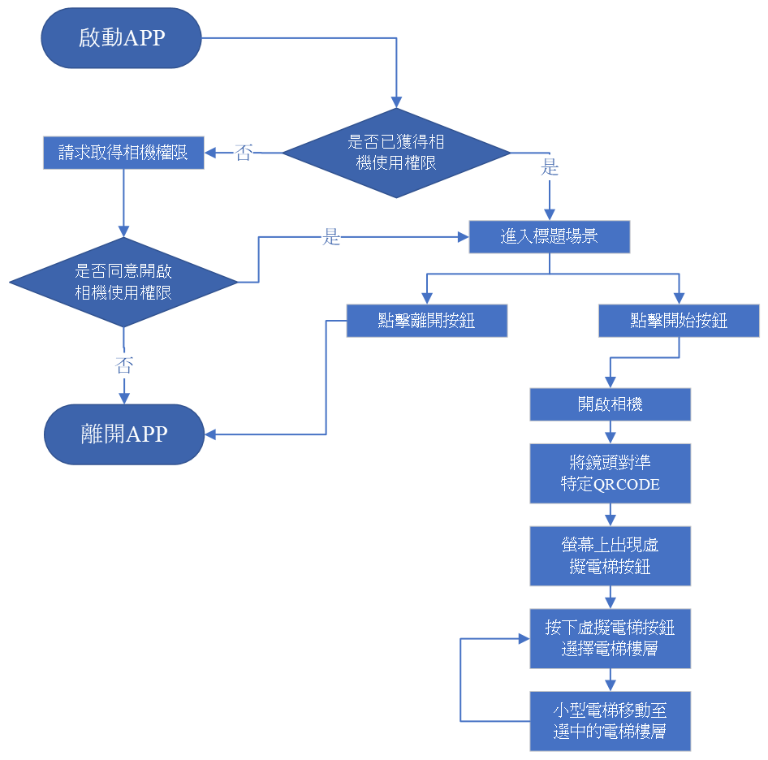

AR APP
APP 主要流程圖

Slide 4
AR APP
進步
目標
初步
構想
設備檢測到QRCODE後，彈出虛擬電梯按鈕，將使用者觸碰樓層回傳後台
引證
假設
進一步
目標
最終成果
使用者透過擴增實境控制小型電梯系統

Slide 5
網頁
進步
目標
初步
構想
架設一個公共網站，使用者註冊會員來使用功能
功能完善
進一步
目標
連接資料庫，保存會員資料
最終成果
會員可藉由網站來使用QRCode、取得裝置密碼

Slide 6
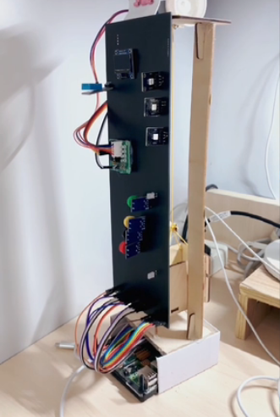
小型電梯
Notes:
ㄑ

Slide 7

預期成果

Slide 8
組員分工
章弘諭
AR環境建置、APP開發、系統整合、資料彙整
林柏汎
架設前後端、軟硬體串聯
黃冠翰
Arduino應用、電梯系統開發

Slide 9
預計進度

Slide 10
報告結束 請多指點

